Slide 1




ARTIFIEEECIAL

Slide 2

Machine Learning
Regressão, Classificação e Clustering

Slide 3
O que é regressão linear?
Correlação linear
A verificação da existência de um relacionamento entre duas variáveis. Dado X e Y, quanto que X explica Y. Para isso, a regressão linear utiliza os pontos de dados para encontrar a melhor linha de ajuste para modelar essa relação.

Slide 4
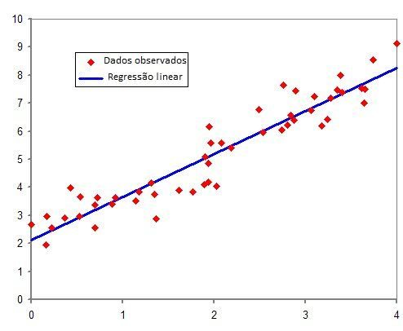
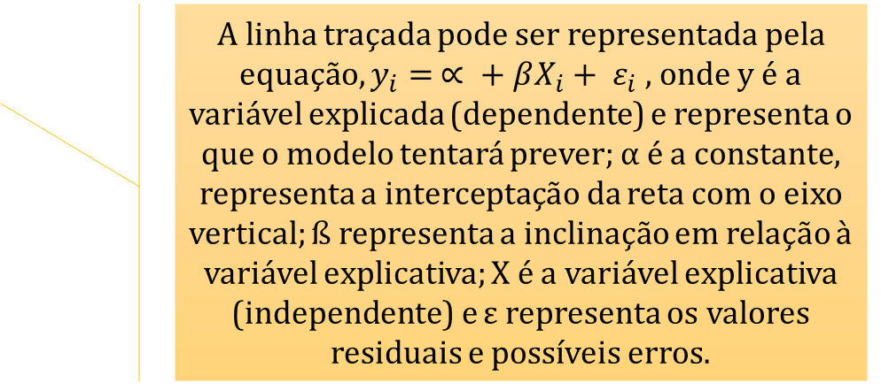
O resultado da regressão linear é sempre um número. É utilizada adequadamente quando o dataset apresenta algum tipo de tendência de crescimento/decrescimento constante.
A linha traçada pode ser representada pela equação, $y_{i}= ∝ + βX_{i}+ ε_{i}$ , onde y é a variável explicada (dependente) e representa o que o modelo tentará prever; α é a constante, representa a interceptação da reta com o eixo vertical; ß representa a inclinação em relação à variável explicativa; X é a variável explicativa (independente) e ε representa os valores residuais e possíveis erros.

Slide 5
Coeficiente de correlação
Mede o grau da correlação e a direção dessa correlação (positiva ou negativa).
Quanto mais próximo dos extremos maior o grau de correlação e quanto mais próximo a zero menor o grau de correlação.
Devemos levar em conta o grau de correlação em nossas previsões. Geralmente acima de 70% consideramos uma correlação significativa.

Slide 6
Previsões com regressão
Velocidade do vento (y)
Temperatura do ar (x)
Umidade do ar (x)
Limite do Cartão (y)
Gastos no cartão de crédito (x)
Histórico (x)
Pressão do ar (x)
Custo do plano de saúde
Idade (x)
Preço da casa (y)
Tamanho da casa (x)

Slide 7
Preço x Demanda
Se o preço varia, é esperado que a procura também oscile de acordo com essa mudança. Ou seja, se eu aumento o preço é esperado que a demanda diminua.

Slide 8
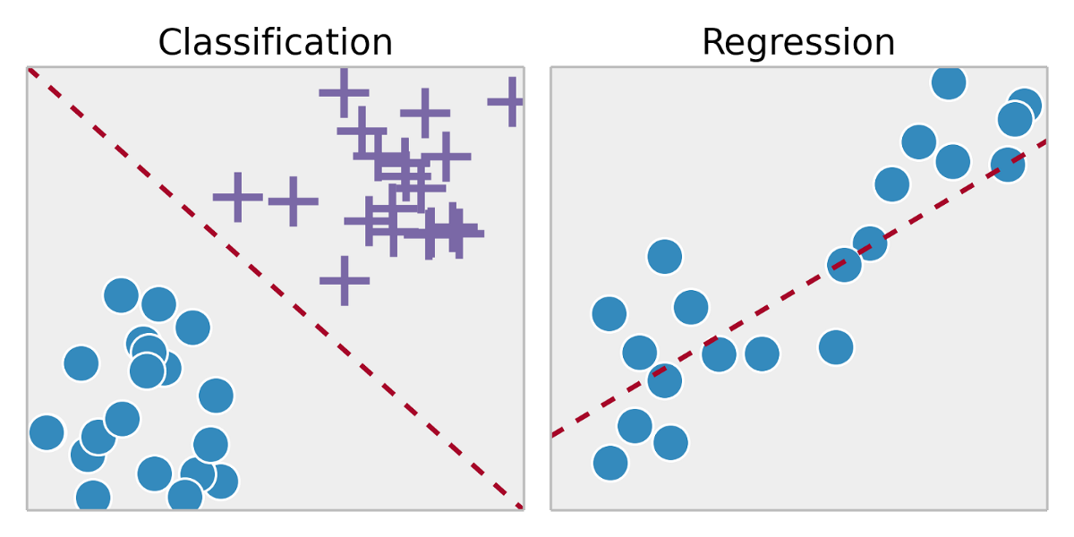
O que é Classificação?
Classificação é o processo de tomar algum tipo ou conjunto de atributos de entrada e atribuir um rótulo a ela.

Slide 9
Onde aplicar?
Sistemas de classificação são usados ​​geralmente quando as previsões são de natureza distinta, ou seja, um simples “sim ou não”.
Exemplo: Mapeamento de uma imagem de uma pessoa e classificação como masculino ou feminino.

Slide 10
Classificação supervisionada
O treinamento é feito através de um conjunto de dados pré-definido.
Conjunto de dados pré-definidos
Treinamento
Função que mapeia entradas para saídas desejáveis
Previsão
Novos dados

Slide 11
Métodos de Classificação
KNN
Árvore de Decisão
Floresta Aleatória
SVM

Slide 12
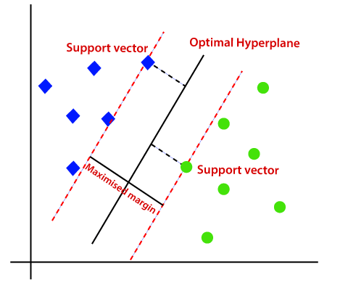
Support Vector Machine (SVM)
Support Vector Machine é uma fronteira que melhor segrega as duas classes (hiperplano/ linha). Os Vetores de Suporte são as coordenadas da observação individual.

Slide 13
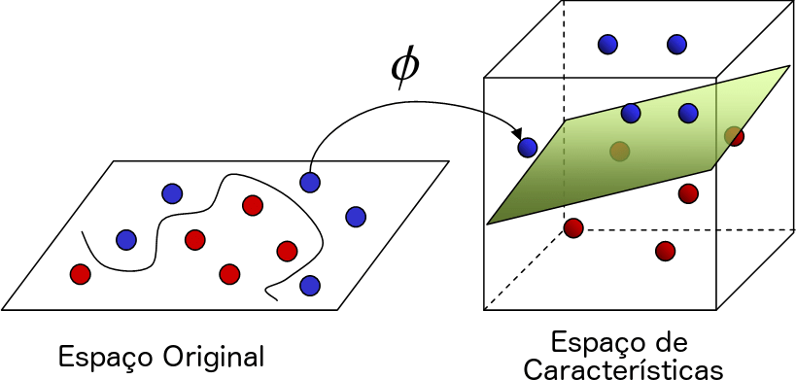

SVM – Classificação Não-Linear
Num espaço de maior dimensão, espera-se que o problema de classificação se torne linearmente separável. Assim, uma fronteira de decisão linear (hiperplano) pode ser usada para realizar a classificação no espaço $R^{K}$.

Slide 14
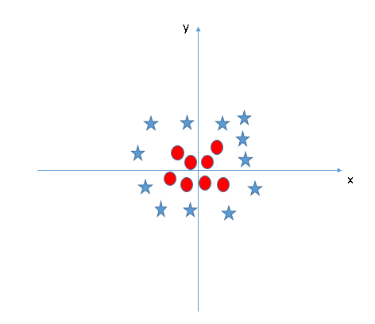
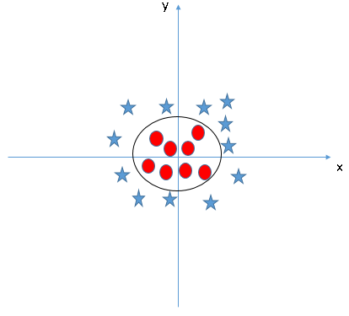
SVM – Classificação Não-Linear
No cenário abaixo, não podemos ter um hiperplano linear entre as duas classes, então como o SVM classifica essas duas classes?

Slide 15
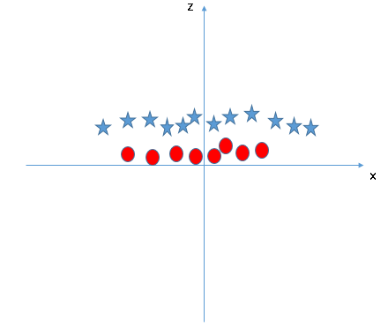
SVM – Classificação Não-Linear
Com um recurso adicional. Aqui, vamos adicionar um novo recurso z = x ^ 2 + y ^ 2. Agora, vamos plotar os pontos de dados no eixo x e z:
No gráfico acima, os pontos a serem considerados são:
Todos os valores para z seriam positivos sempre porque z é a soma quadrática de x e y;
No gráfico original, os círculos vermelhos aparecem próximos da origem dos eixos x e y, levando a um valor menor de z e estrela relativamente longe do resultado da origem para um valor maior de z.

Slide 16
SVM – Classificação Não-Linear
Como adicionar esse recurso?
O SVM tem uma técnica chamada truque do kernel. Estas são funções que ocupam um espaço de entrada dimensional baixo e o transformam em um espaço dimensional mais alto, convertendo um problema não separável em um problema separável.
kernel : Existem várias opções disponíveis com o kernel, como “linear”, “rbf”, “poly” e outros (o valor padrão é “rbf”). Aqui, “rbf” e “poly” são úteis para o hiperplano não linear.

Slide 17
SVM - Multiclasses
Nesse caso, precisamos de múltiplos SVMs binários para construir um classificador multi-classe.
Decomposição 1-de-n
n classificadores binários
Cada classificador identifica uma classe das demais (n-1) classes restantes
Decomposição 1-1
n*(n – 1)/2 classificadores binários
Cada classificador classifica uma amostra dentre um par de classes possíveis
No treinamento, padrões que não pertençam as 2 classes envolvidas são ignorados

Slide 18
Support Vector Machine (SVM)
Prós
Contra
Funciona muito bem com margem de separação clara.
É eficaz em espaços dimensionais elevados.
É eficaz nos casos em que o número de dimensões é maior que o número de amostras.
Usa um subconjunto de pontos de treinamento na função de decisão (chamados de vetores de suporte), portanto, também é eficiente em termos de memória.
Não funciona bem quando temos um grande conjunto de dados porque o tempo de treinamento necessário é maior
Também não funciona muito bem, quando o conjunto de dados tem mais ruído, ou seja, as classes de destino estão sobrepostas
O SVM não fornece estimativas de probabilidade diretamente, elas são calculadas usando uma valiosa validação cruzada de cinco vezes. É o método SVC relacionado da biblioteca scikit-learn do Python.

Slide 19
K-Nearest Neighbors (KNN)
Consiste em, dado um objeto desconhecido, procurar pelos k vizinhos mais próximos a ele em um conjunto de dados previamente conhecido, segundo uma medida de distância pré-estabelecida. A classe do novo objeto será assumida como o voto majoritário entre os seus k vizinhos.

Slide 20
Aprendizado supervisionado
Classificação
Supervisão: As observações no conjunto de treinamento são acompanhadas por “labels” indicando a classe a que elas pertencem.
Novas ocorrências são classificadas com base no conjunto de treinamento.
Aprendizado Não Supervisionado
Clusterização
Não existe classe pré-definida para nenhum dos atributos.
Um conjunto de observações é dado com o propósito de se estabelecer a existência das classes.

Slide 21
Clustering
Aprendizado não supervisionado
Inferências a partir de conjuntos de dados usando apenas vetores de entrada sem se referir a resultados conhecidos.
Os pontos de dados nos mesmos grupos devem ser mais semelhantes a outros pontos de dados no mesmo grupo e diferentes dos pontos de dados em outros grupos.
O armazenamento em cluster é a tarefa de dividir a população ou os pontos de dados em vários grupos.
Conjunto de técnicas de prospecção de dados que visa fazer agrupamentos automáticos de dados segundo o seu grau de semelhança.

Slide 22
Aplicações de clustering
Marketing
Caracterização e descoberta de segmentos de clientes para fins de marketing.
Biologia
Classificação entre diferentes espécies de plantas e animais.
Bibliotecas
Usado para agrupar diferentes livros com base em tópicos e informações.
Planejamento da cidade
Criação de grupos de casas e estudar seus valores com base em sua localização geográfica e outros fatores presentes.
Estudos de terremotos
Ao aprender as áreas afetadas pelo terremoto, podemos determinar as zonas perigosas.
Seguro
Usado para reconhecer os clientes, suas políticas e identificar as fraudes.

Slide 23
Métodos de Clustering
Métodos baseados em densidade
Métodos hierárquicos
Métodos de particionamento
Consideram os aglomerados como a região densa com alguma semelhança e diferente da região densa inferior do espaço.
Os clusters formados nesse método formam uma estrutura do tipo árvore com base na hierarquia. Novos clusters são formados usando o anteriormente formado.
Esses métodos particionam os objetos em k clusters e cada partição forma um cluster. Este método é usado para otimizar uma função de similaridade de critério objetivo, como quando a distância é um exemplo de parâmetro principal.
Métodos baseados em grade
O espaço de dados é formulado em um número finito de células que formam uma estrutura semelhante a uma grade. Todas as operações de armazenamento em cluster realizadas nessas grades são rápidas e independentes do número de objetos de dados.

Slide 24
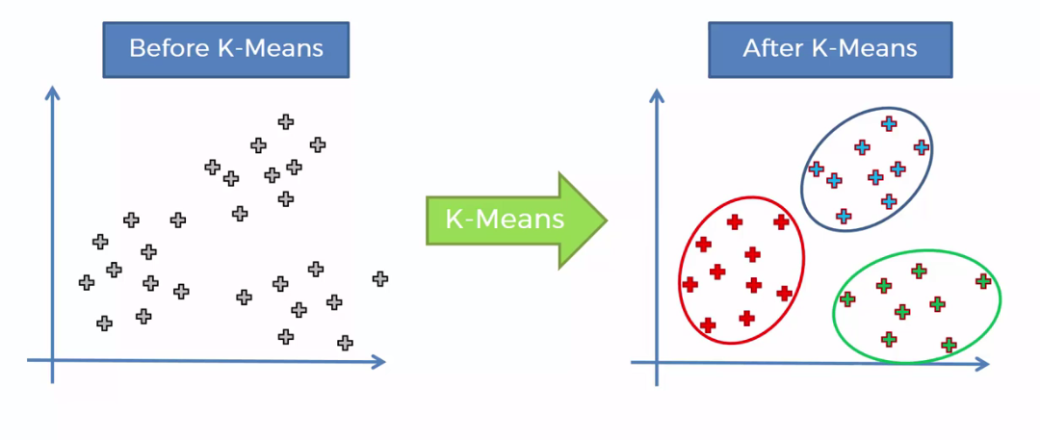
K- Means

Slide 25
Calculando os centros de agrupamento
Etapa 1
Fora dos pontos a serem agrupados, atribua aleatoriamente n pontos como o centro do cluster, onde n é o número de clusters necessários.
Etapa 2
encontre a distância entre todos os pontos com os pontos escolhidos como centros aleatórios.
Etapa 3
atribua os pontos ao cluster ao qual ele está mais próximo.

Slide 26
Obrigada!
Repositório GitHub: https://github.com/Skyzenho/ArtIEEEficiais

